Slide 1
Operasi Dasar Pengolahan Citra

Slide 2
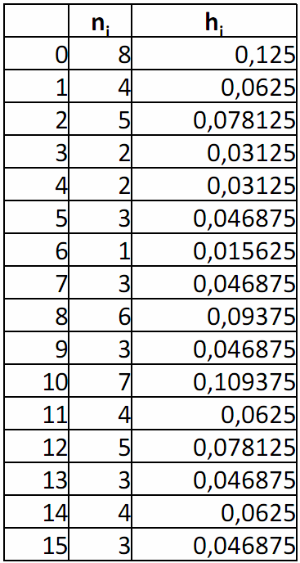
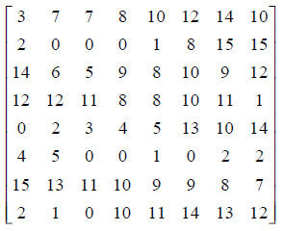

Contoh Histogram
Pertemuan Minggu Sebelumnya
Diketahui citra 4-bit berikut:
i

Slide 3
Histogram
Normalized Histogram
Accumulated Histogram

Slide 4
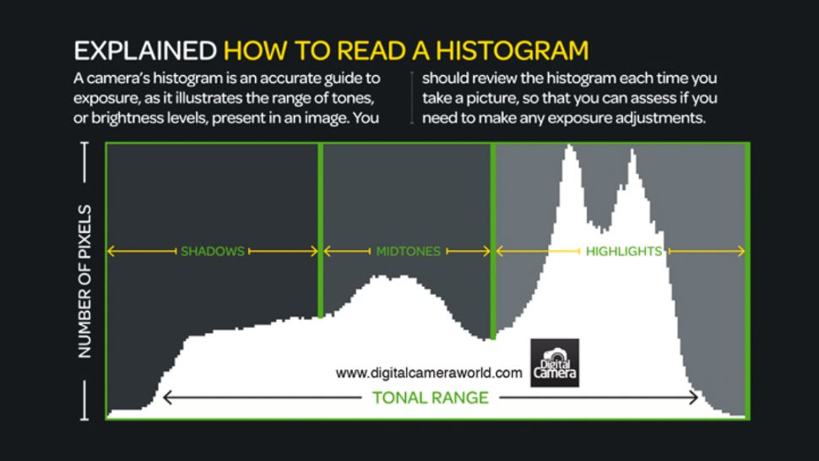

Slide 5
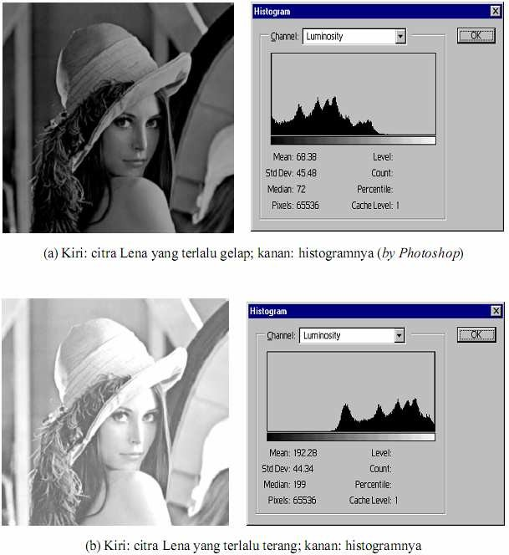
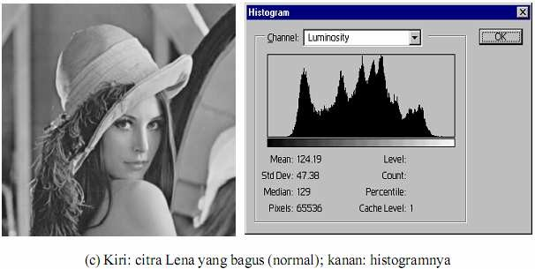
Histogram
Pertemuan Minggu Sebelumnya

Slide 6
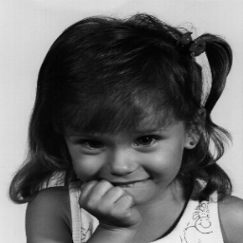
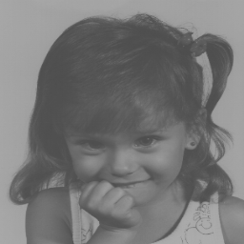
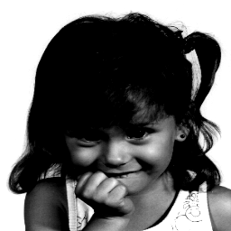
Secara umum, dikatakan bahwa kontras gambar tinggi jika level abu-abu gambar memenuhi seluruh rentang
Low contrast
High contrast

Slide 7
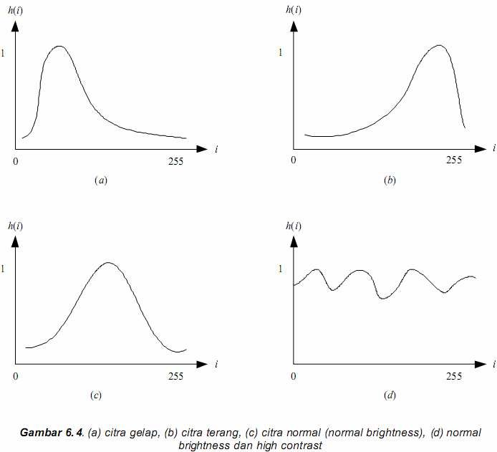
Histogram

Slide 8
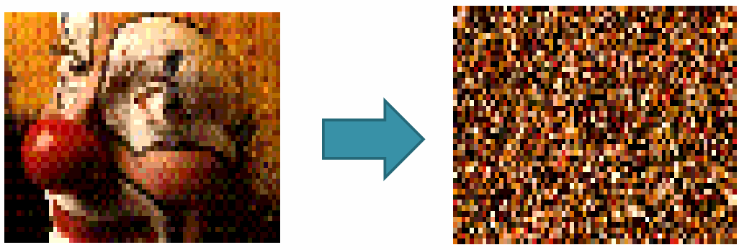
Histogram – Test Question
Seandainya ada sebuah citra, kemudian koordinat pikselnya diacak, apakah masih akan menghasilkan histogram yang sama?

Slide 9
Operasi Dasar pada Pengolahan Citra Digital

Slide 10

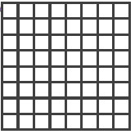
Jenis operasi Dasar PCD
Operasi Komputasional
•
•
Operasi Aritmetik Operasi Boolean
CITRA ASLI
CITRA HASIL

Slide 11
Operasi Komputasional
Level Titik (Operasi Titik)
Apa yang akan kita bahas hari ini
Level Lokal
Contoh: operasi konvolusi yang digunakan pada deteksi tepi, filter blur dan sebagainya
Level Global
Contoh: operasi pemerataan histogram berdasarkan rentang intensitas
Level Obyek
Contoh: deteksi fitur dari objek biner → computer vision

Slide 12
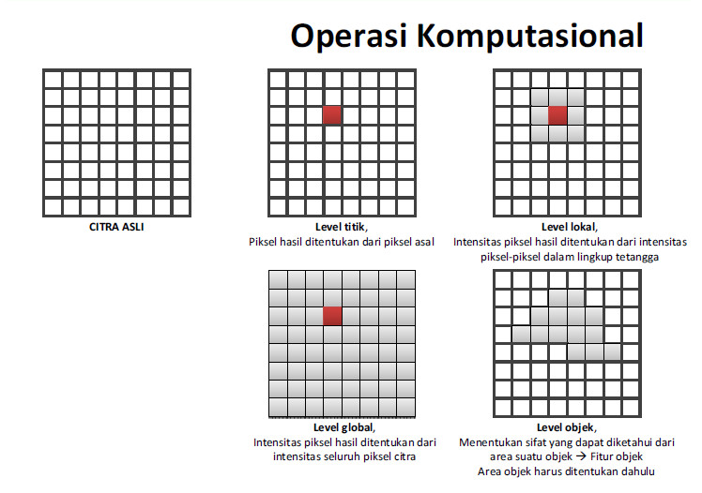

Slide 13
Operasi Titik
Pengingat: piksel dinyatakan sebagai sebuah fungsi intensitas pada sebuah titik koordinat f(x,y)
Operasi titik memodifikasi nilai intensitas piksel.
Operasi ini bersifat pointwise (tiap operasi hanya diterapkan pada piksel tunggal)
→ dapat juga diulang terhadap seluruh piksel citra digital
Operasi titik disebut juga GrayscaleTransformation Function

Slide 14
Operasi Titik
Operasi titik dapat dinyatakan secara matematis sebagai:
f_{B}(x,y) = O { f_{A}(x,y) }
f_{A} : citra input
f_{B} : citra output
O : operasi titik linier / non-linier

Slide 15
Operasi Titik
Jenis-jenis operasi titik:
Thresholding
Modifikasi Brightness (Kecerahan)
Modifikasi Kontras
Negasi

Slide 16


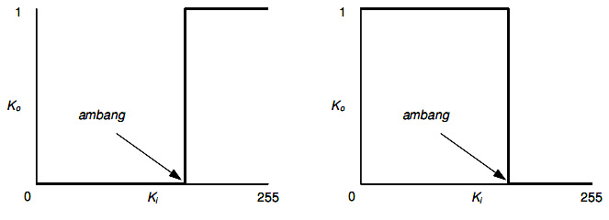
Thresholding
Mengubah nilai intensitas suatu piksel dengan nilai tertentu, berdasarkan ambang yang telah ditetapkan
Thresholding tunggal:
a₁, f_{A}(x,y) < T
a₂, f_{A}(x,y) ≥ T
a₁, a₂ : nilai intensitas baru
f_{A} : citra input
f_{B} : citra output
T : nilai ambang (threshold)
f_{B}(x,y) =
atau
a₁, f_{A}(x,y) > T
a₂, f_{A}(x,y) ≤ T
f_{B}(x,y) =

Slide 17

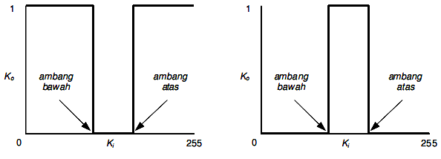
Thresholding
Mengubah nilai intensitas suatu piksel dengan nilai tertentu, berdasarkan ambang yang telah ditetapkan
Thresholding ganda:
a₁, T₁ ≤ f_{A}(x,y) ≤ T₂ a₂, lainnya
a₁, a₂ : nilai intensitas baru
f_{A} : citra input
f_{B}(x,y) =
f : citra output
B
T₁ : nilai ambang bawah
T₂ : nilai ambang atas

Slide 18
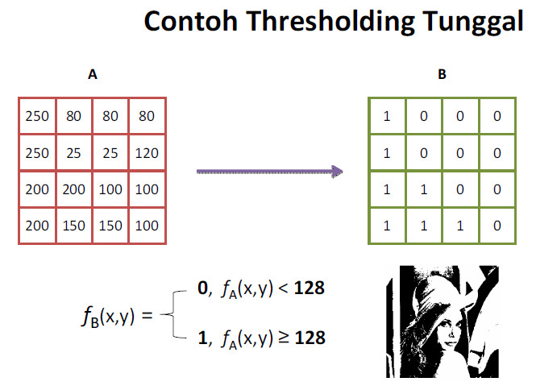

Slide 19
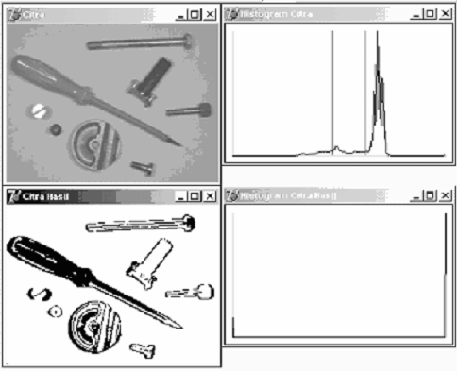
Ex: Hasil Thresholding Ganda
Ambang atas = 159 Ambang bawah = 119

Slide 20
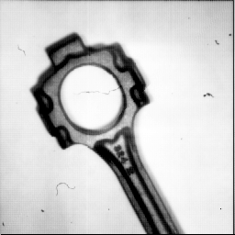

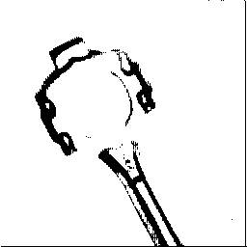
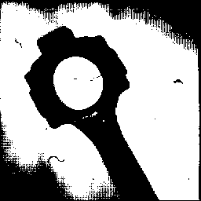
Threshold Selection
Original Image
Binary Image
Threshold too low
Threshold too high

Slide 21
Modifikasi Kecerahan
Mengubah nilai intensitas suatu piksel dengan menambahkan/mengurangkannya dengan sebuah konstanta
f_{B}(x,y) = f_{A}(x,y) + c
f_{A} : citra input
f_{B} : citra output
c : konstanta kecerahan
jika C bernilai positif maka kecerahan bertambah
jika C bernilai negatif maka kecerahan berkurang

Slide 22
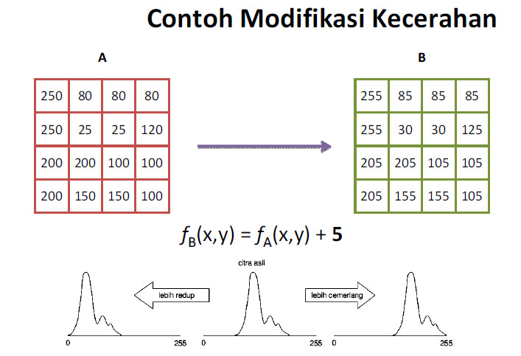

Slide 23
Modifikasi Kontras
Mengubah nilai intensitas suatu piksel dengan mengalikannya terhadap koefisien penguatan yang terkendali terhadap pusat sebaran tertentu
f_{B}(x,y) = G ( f_{A}(x,y) – P ) + P
f_{A} : citra input
f_{B} : citra output
G : koefisien penguatan kontras
jika 0 < G < 1 maka nilai kontras melemah
jika G > 1 maka nilai kontras menguat P : pusat kontras, umumnya diambil dari ½ L

Slide 24
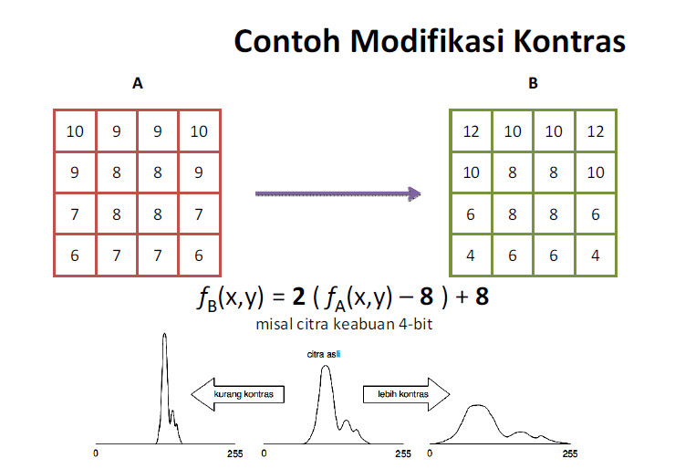

Slide 25
Negasi
Mengubah nilai intensitas suatu piksel dengan mengurangkannya terhadap nilai keabuan maksimum
f_{B}(x,y) = (L-1) - f_{A}(x,y)
L-1 : nilai intensitas keabuan maksimum untuk kedalaman bit citra ybs.

Slide 26
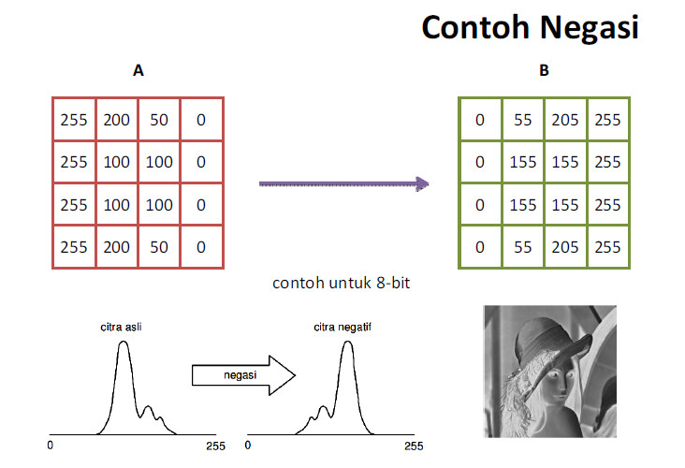

Slide 27

Clipping
Pemotongan nilai intensitas piksel jika nilai intensitas berada di atas nilai intensitas maksimum atau di bawah nilai intensitas minimum dari kedalaman warna citra digital ybs.
L-1, f_{A}(x,y) > L-1
f_{A}(x,y), 0 ≤ f_{A}(x,y) ≤ L-1 0, f_{A}(x,y) < 0
f_{B}(x,y) =
L-1 : nilai intensitas keabuan maksimum untuk kedalaman bit ybs.

Slide 28
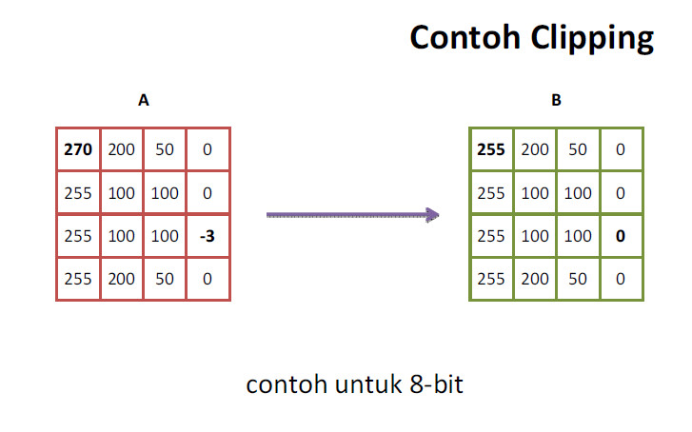

Slide 29
Operasi Aritmetik
Citra digital merupakan representasi citra yang berbentuk matriks, oleh karena itu operasi aritmetik matriks biasa juga berlaku.
Anggaplah A adalah fungsi yang menyatakan citra pertama, B adalah citra ke dua, dan C adalah citra ke tiga (hasil), maka operasi aritmetik yang berlaku pada citra digital adalah:
Penjumlahan/pengurangan
Perkalian

Slide 30
Jenis Operasi
Penjumlahan atau pengurangan dua buah citra A dan B
C(x,y)=A(x,y)±B(x,y)
Perkalian dua buah citra
C(x,y)=A(x,y)B(x,y)
Penjumlahan/pengurangan citra dengan skalar
C(x,y)=A(x,y) ±c
Perkalian/pembagian citra dengan skalar
C(x,y)=c. A(x,y)

Slide 31
Penjumlahan/Pengurangan
Instensitas piksel citra hasil akhir merupakan hasil penjumlahan intensitas piksel citra awal pertama dan ke dua
Kadangkala memerlukan operasi clipping
Salah satu fungsi penjumlahan, misalnya: mendapatkan rata-rata intensitas dengan membagi dua hasil penjumlahan → untuk noise reduction dari citra sama yang diambil berkali-kali
Salah satu fungsi pengurangan, misalnya: mendapatkan piksel-piksel yang berbeda antara dua citra digital.

Slide 32
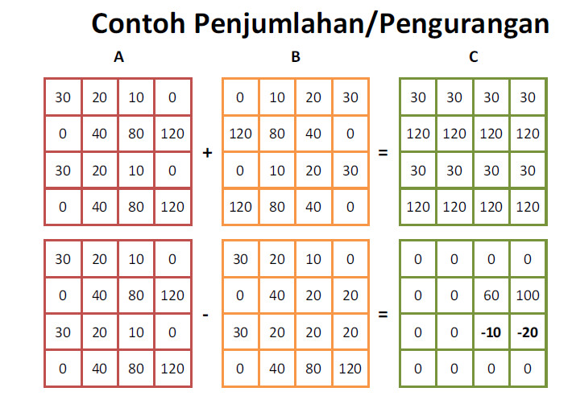

Slide 33
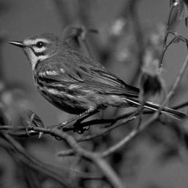

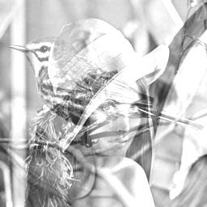
Penjumlahan Dua Buah Citra
+
=

Slide 34
Perkalian
Instensitas piksel citra hasil akhir merupakan hasil perkalian matriks antara intensitas piksel citra awal pertama dan ke dua
Kadangkala memerlukan operasi clipping
Salah satu fungsi perkalian, misalnya: normalisasi intensitas citra dengan matriks konstanta tertentu

Slide 35
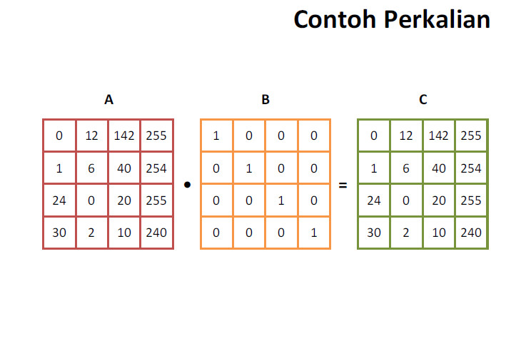

Slide 36
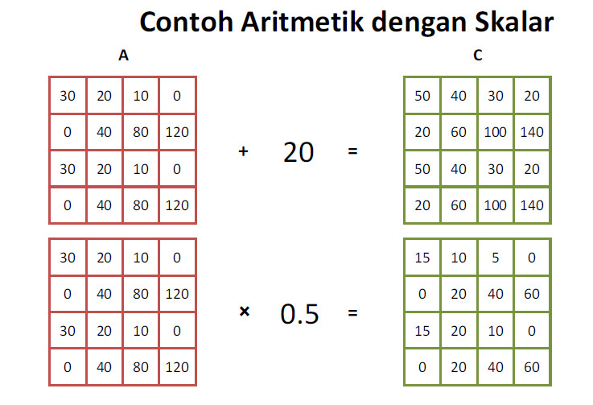

Slide 37
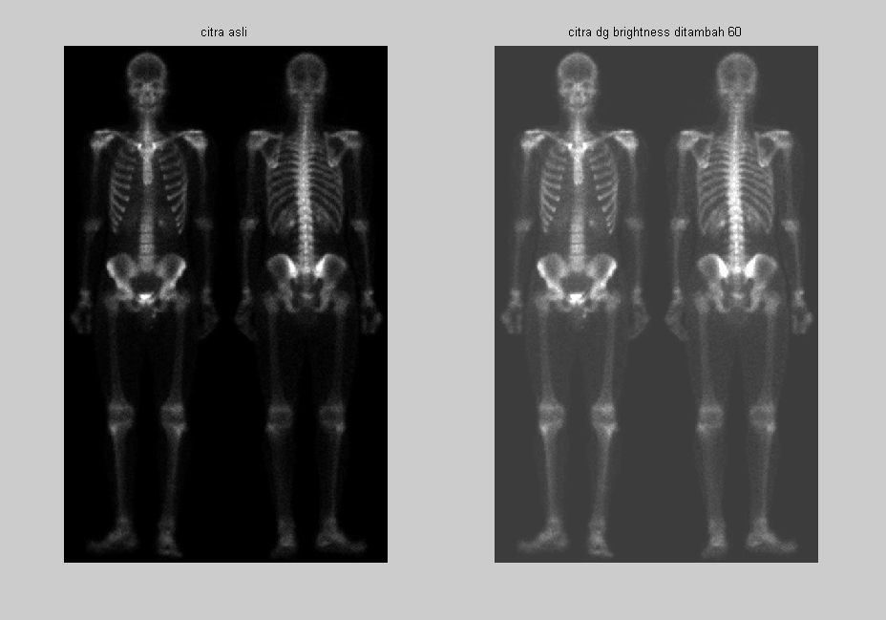
Penjumlahan/pengurangan Citra dengan Skalar

Slide 38
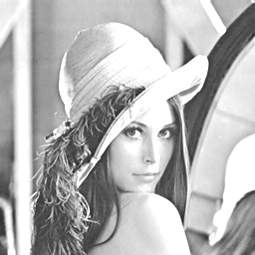
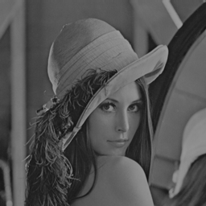
Perkalian/pembagian dengan Skalar
Citra asli
Citra dengan brightness dikalikan 1,5
Citra dengan brightness dibagi 1,5

Slide 39
Operasi Biner
Menggunakan operator logika yang dapat diterapkan pada bilangan biner
Hanya diterapkan pada level bit, sehingga umumnya diterapkan pada citra biner (1-bit)

Slide 40
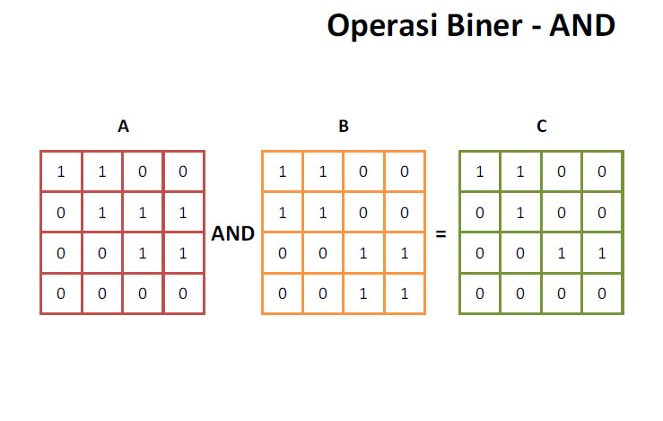

Slide 41
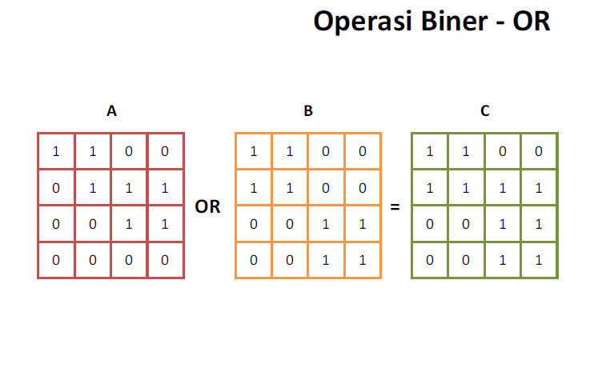

Slide 42
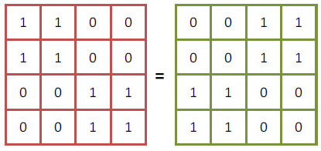
Operasi Biner - NOT
Not

Slide 43
Referensi
Kadir, A., Susanto, A. (2013). Teori dan Aplikasi Pengolahan Citra. Penerbit Andi.
Mahastama, A.W. (2012). Histogram dan Operasi Dasar Pengolahan Citra Digital, Slide Pengolahan Citra Digital, UKDW, mahas@ukdw.ac.id
Prasetyo, E. (2011). Pengolahan Citra Digital dan Aplikasinya menggunakan Matlab. Penerbit Andi.

Slide 44
Sample code image thresholding
%Thresholding
clear all; clf;
citraAwal=imread('cameraman.tif');
subplot(1,2,1);imshow(citraAwal); title('Citra Awal');
[m n]=size(citraAwal);
for m=1:255 % baris ke 1 s/d 255
for n=1:255 % kolom ke 1 s/d 255
if citraAwal(m,n)<=127;
citraAkhir(m,n)=0;
elseif citraAwal(m,n)>=128
citraAkhir(m,n)=1;
end
end
end
subplot(1,2,2);imshow(citraAkhir);title('Citra Akhir');

Slide 45
%Negative
clear all; clf; clc;
citraAwal=imread('cameraman.tif');
subplot(1,2,1);imshow(citraAwal); title('Citra Awal');
[m n]=size(citraAwal);
for m=1:255 % baris ke 1 s/d 255
for n=1:255 % kolom ke 1 s/d 255
citraAwal=double(citraAwal);
citraAkhir(m,n)=255-citraAwal(m,n);
end
end
citraAkhir=uint8(citraAkhir);
subplot(1,2,2);imshow(citraAkhir);title('Citra Akhir');

Slide 46
%Brigthness Enhancement
clear all; clf; clc;
citraAwal=imread('cameraman.tif');
subplot(1,2,1);imshow(citraAwal); title('Citra Awal');
[m n]=size(citraAwal);
for m=1:255 % baris ke 1 s/d 255
for n=1:255 % kolom ke 1 s/d 255
citraAwal=double(citraAwal);
citraAkhir(m,n)=citraAwal(m,n)+100;
end
end
citraAkhir=uint8(citraAkhir);
subplot(1,2,2);imshow(citraAkhir);title('Citra Akhir');

Slide 47
%Contrast Enhancement
clear all; clf; clc;
citraAwal=imread('cameraman.tif');
subplot(1,2,1);imshow(citraAwal); title('Citra Awal');
[m n]=size(citraAwal);
for m=1:255 % baris ke 1 s/d 255
for n=1:255 % kolom ke 1 s/d 255
citraAwal=double(citraAwal);
citraAkhir(m,n)=citraAwal(m,n)*1.5;
end
end
citraAkhir=uint8(citraAkhir);
subplot(1,2,2);imshow(citraAkhir);title('Citra Akhir');

Slide 48
%Aritmatika 2 Citra
clc;clf;clear all;
citraA=imread('cameraman.tif’);
citraA=citraA((1:200),(1:200));
subplot(1,3,1);imshow(citraA);title('citra A');
citraB=imread('rice.png’);
citraB=citraB((1:200),(1:200));
subplot(1,3,2);imshow(citraB);title('citra B');
citraA=double(citraA);
citraB=double(citraB);
citraC=citraA+citraB;
citraC=uint8(citraC);
subplot(1,3,3);imshow(citraC);title('citra C=A+B');

